Slide 1

재외동포를 위한 한국어 (영어권)
5-2

Slide 2
UNIT 10
복습 2
Review 2

Slide 3
아래의 퀴즈렛 또는 파워포인트 슬라이드 활용하기
Quizlet: https://quizlet.com/_8bxflo?x=1jqt&i=1qqi22

Slide 4
꾸준히 | 암기하다 | 예습하다
계획표를 짜다 | 진로를 결정하다 | 감성적이다
steadily, constantly
to memorize
to study in advance
to make a plan
to decide the career path
to be emotional

Slide 5
대단하다 | 조언을 구하다 | 책임감
호기심 | 직접 | 합격
to be great, excellent
to get the advice of
responsibility
curiosity
directly, in person
pass, acceptance

Slide 6
사과하다 | 습관 | 대화가 끊기다
효율적으로 | 집중 | 목표
to apologize
habit
to have a conversation stop
efficiently
concentration
goal, target

Slide 7
무의미 | 미루다
meaningless
to delay, postpone

Slide 8
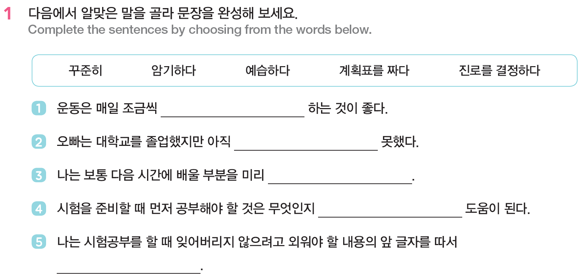
교재 97쪽
꾸준히
진로를 결정하지
예습한다
계획표를 짜는 것이
암기한다

Slide 9
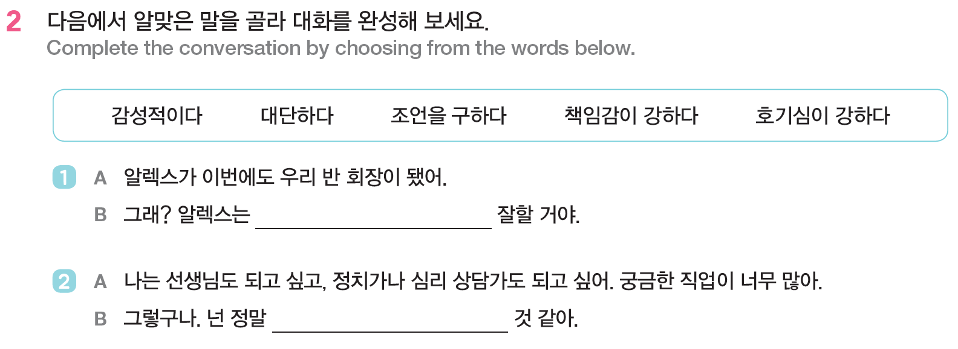
교재 97쪽
책임감이 강해서
호기심이 강한

Slide 10
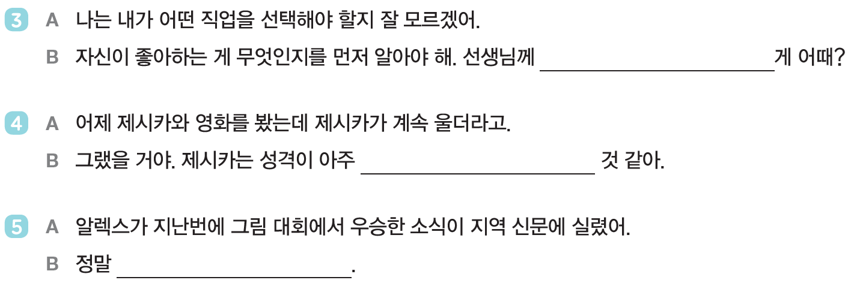
교재 97쪽
조언을 구하는
감성적인
대단하다

Slide 11
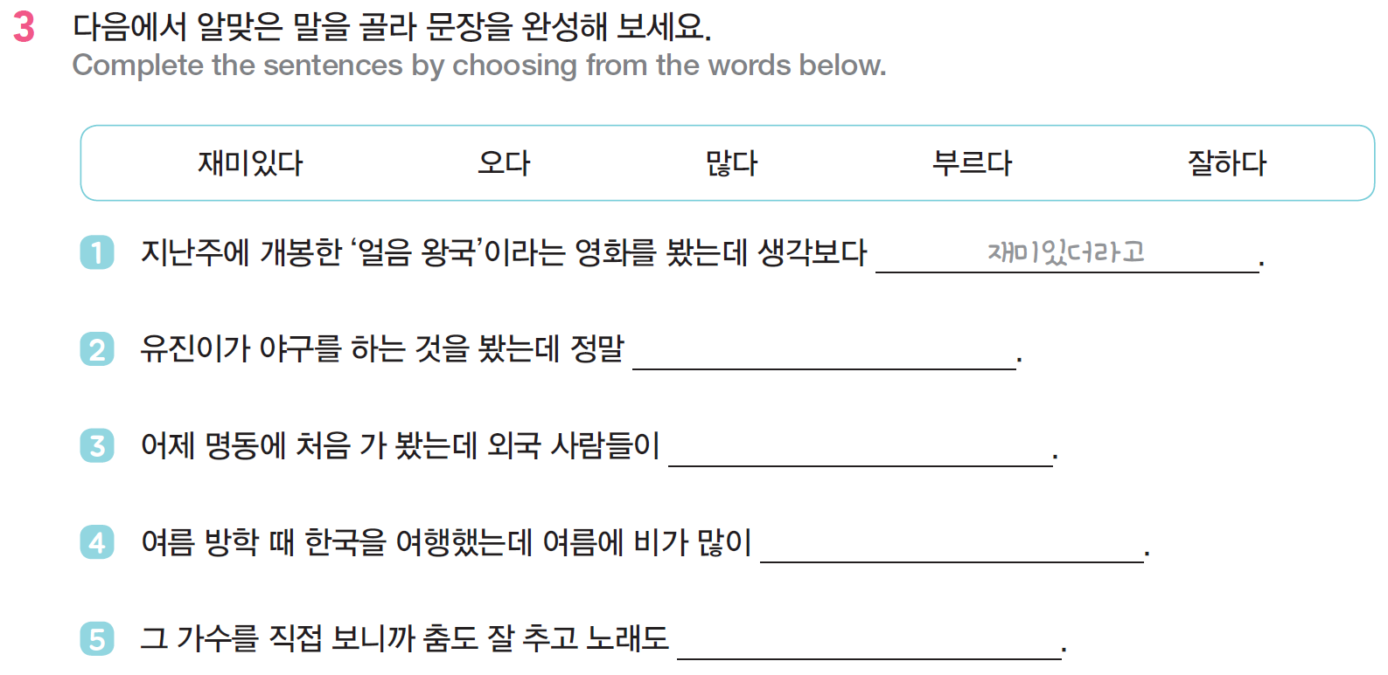
교재 98쪽
잘하더라고
많더라고
오더라고
잘하더라고

Slide 12
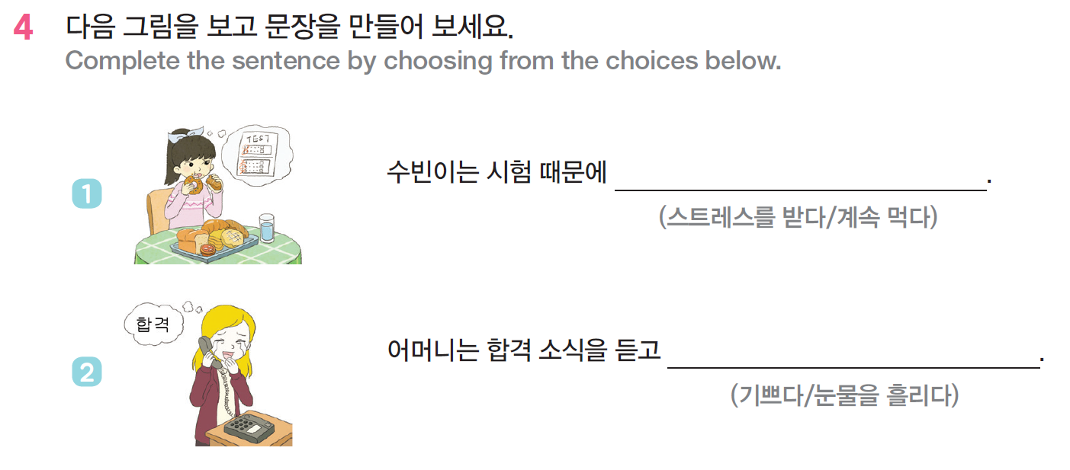
교재 98쪽
스트레스를 받은 나머지 계속 먹어요
기쁜 나머지 눈물을 흘리셨어요

Slide 13
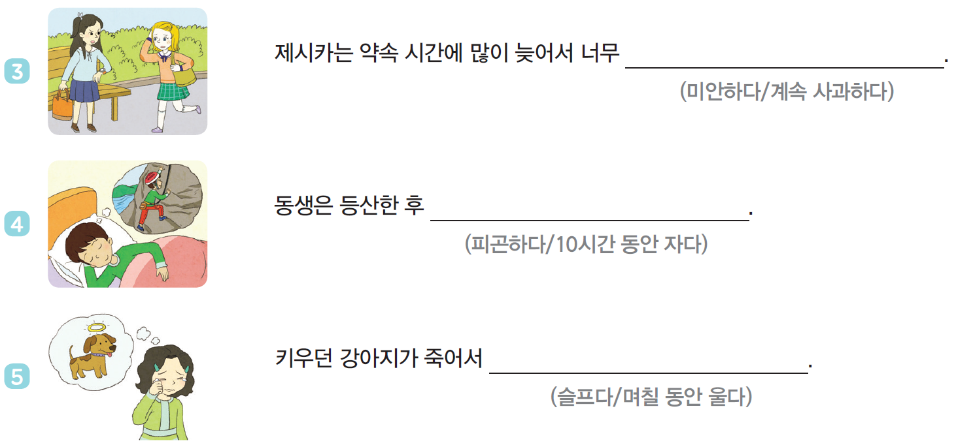
교재 98쪽
미안한 나머지 계속
사과를 했어요
피곤한 나머지 10시간 동안 잠을 잤어요
슬픈 나머지 며칠 동안 울었어요

Slide 14
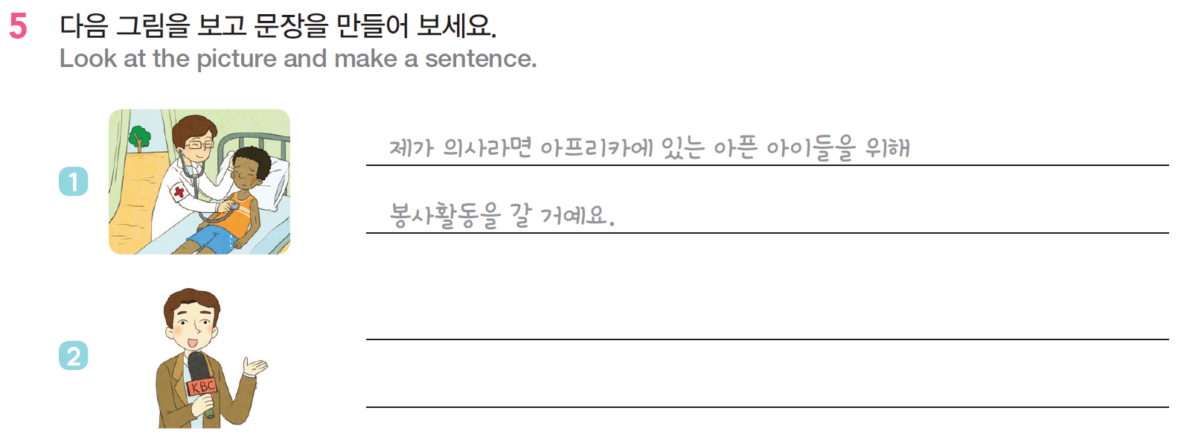
교재 99쪽
제가 기자라면

Slide 15
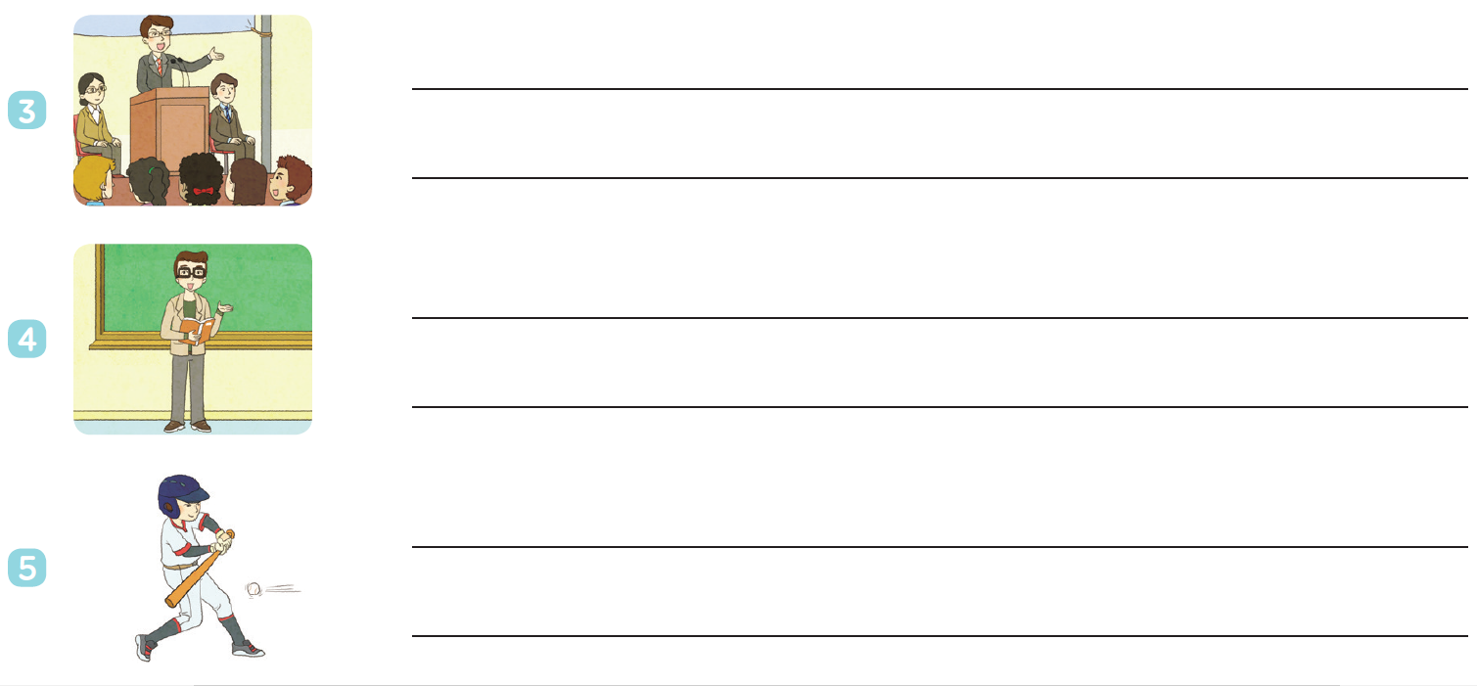
교재 99쪽
제가 정치가라면
제가 선생님이라면
제가 야구 선수라면

Slide 16
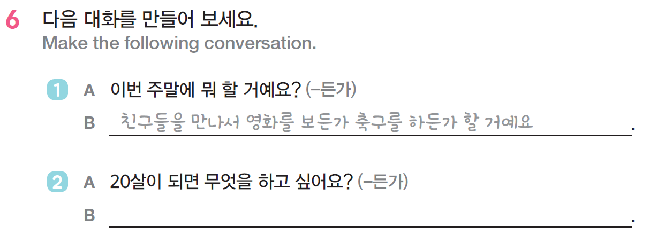
주어진 문법을 이용해서 자유롭게 대화를 만들어 보세요.
교재 99쪽

Slide 17
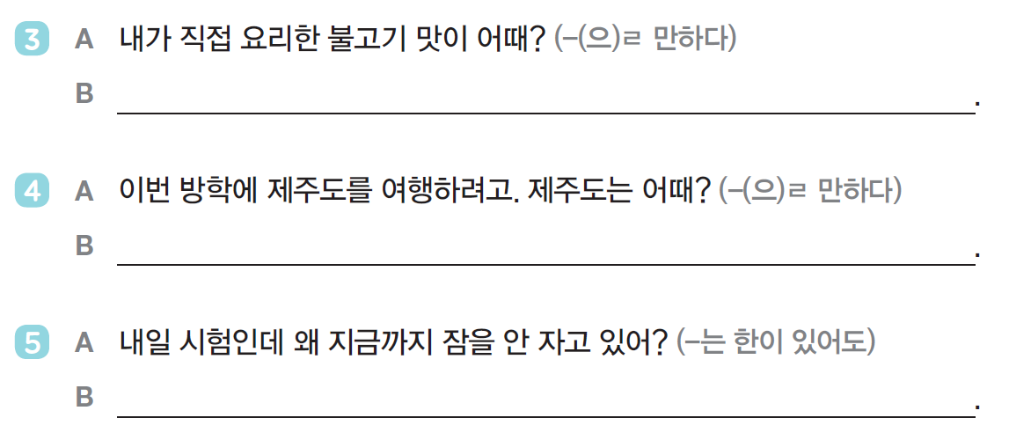
주어진 문법을 이용해서 자유롭게 대화를 만들어 보세요.
교재 99쪽

Slide 18
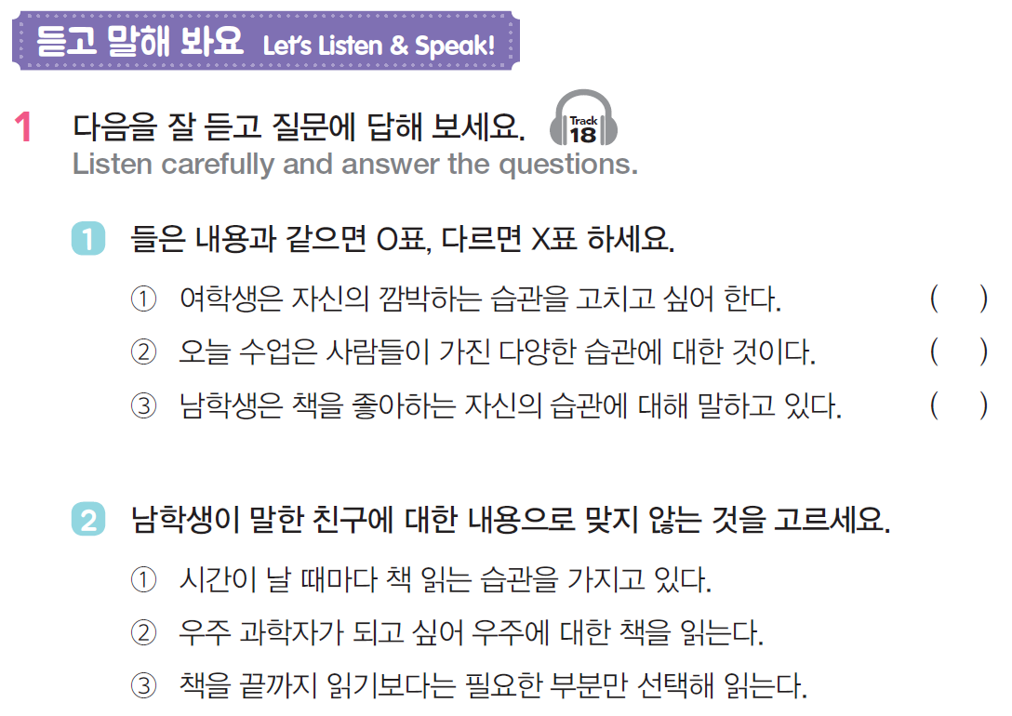

교재 100쪽
O
O
X

Slide 19
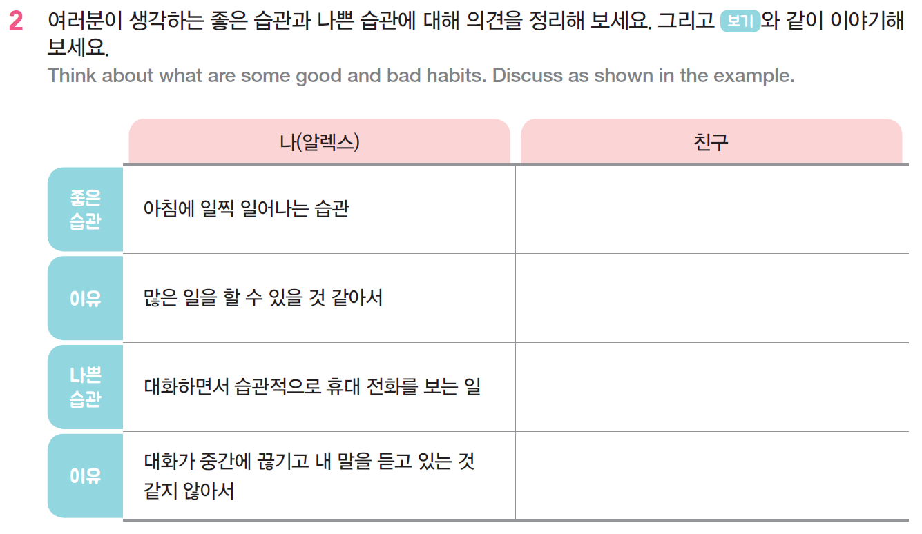
교재
100쪽

Slide 20
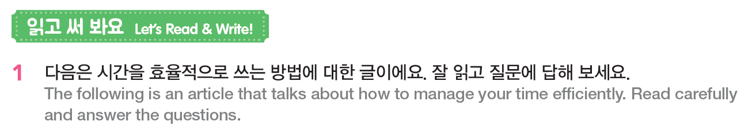

교재 101쪽

Slide 21
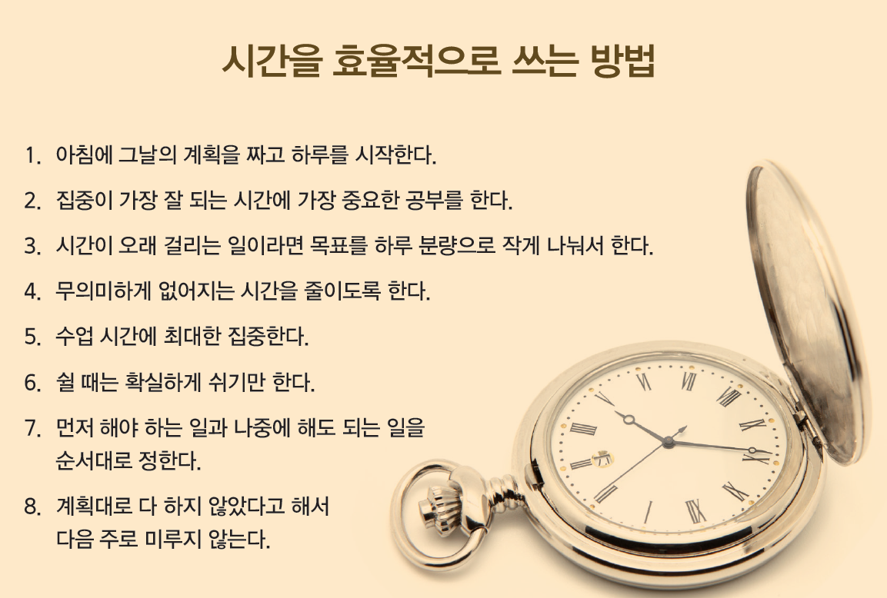

Slide 22
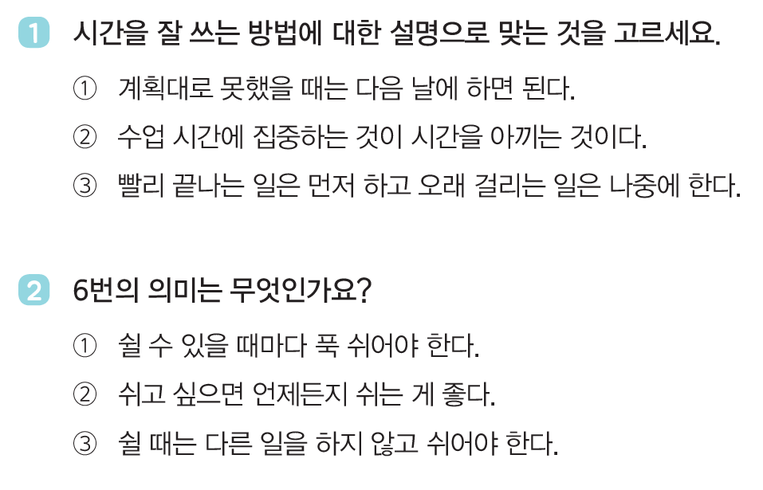
교재 101쪽

Slide 23
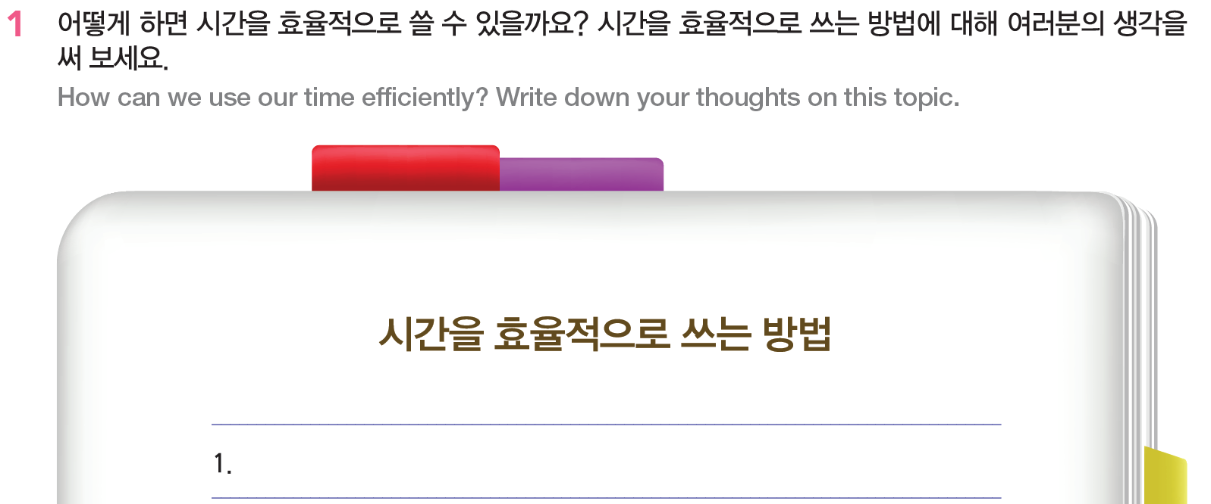
교재 102쪽

Slide 24
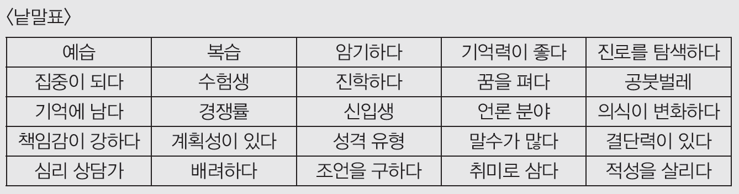
워크북 41-42쪽

Slide 25
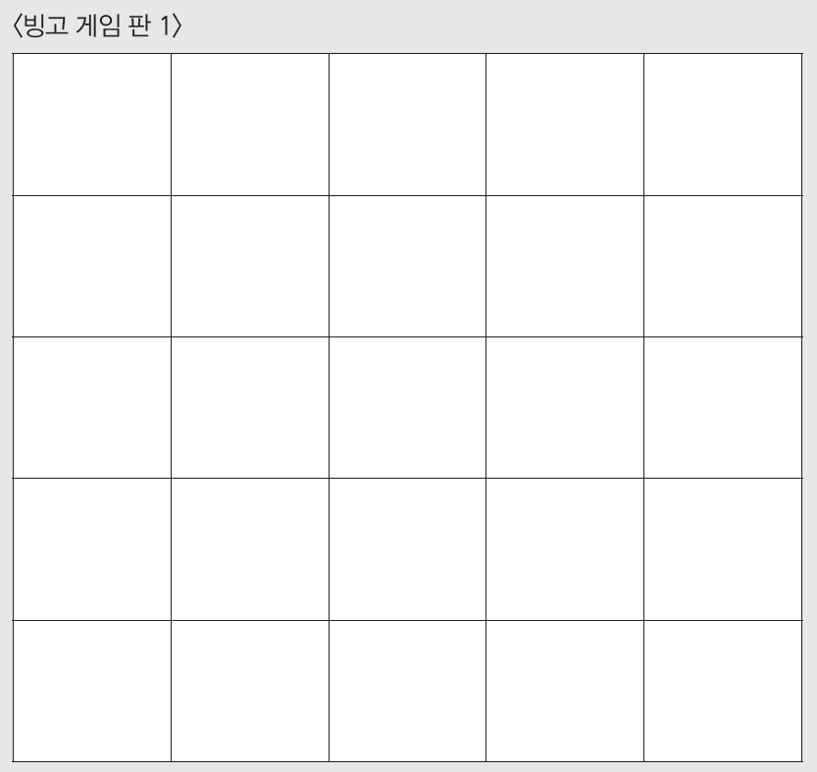

Slide 26
LINGT을 이용한 말하기 숙제
WWW.LINGT.COM에서 SIGN UP 하기
교사의 방 만들기
녹음, 사진, 영상, 텍스트를 이용한 숙제 제시
교과서 녹음, 의견 말하기 등의 숙제가 가능
링크를 학생에게 제공
총 10개의 말하기 숙제를 무료로 만들 수 있음.

Slide 27

수업이 끝났습니다!

Slide 28
Reference
재외동포를 위한 한국어 5-2 (영어권)
재외동포를 위한 한국어 5-2 (범용)

